Slide 1
Bibelkanalen (YouTube)
Vad är en människa?
Filmklipp
föreläsare
En studie i människans natur, ursprung och destination
Anders Gärdeborn
4. Motsägande bibelställen?

Slide 2
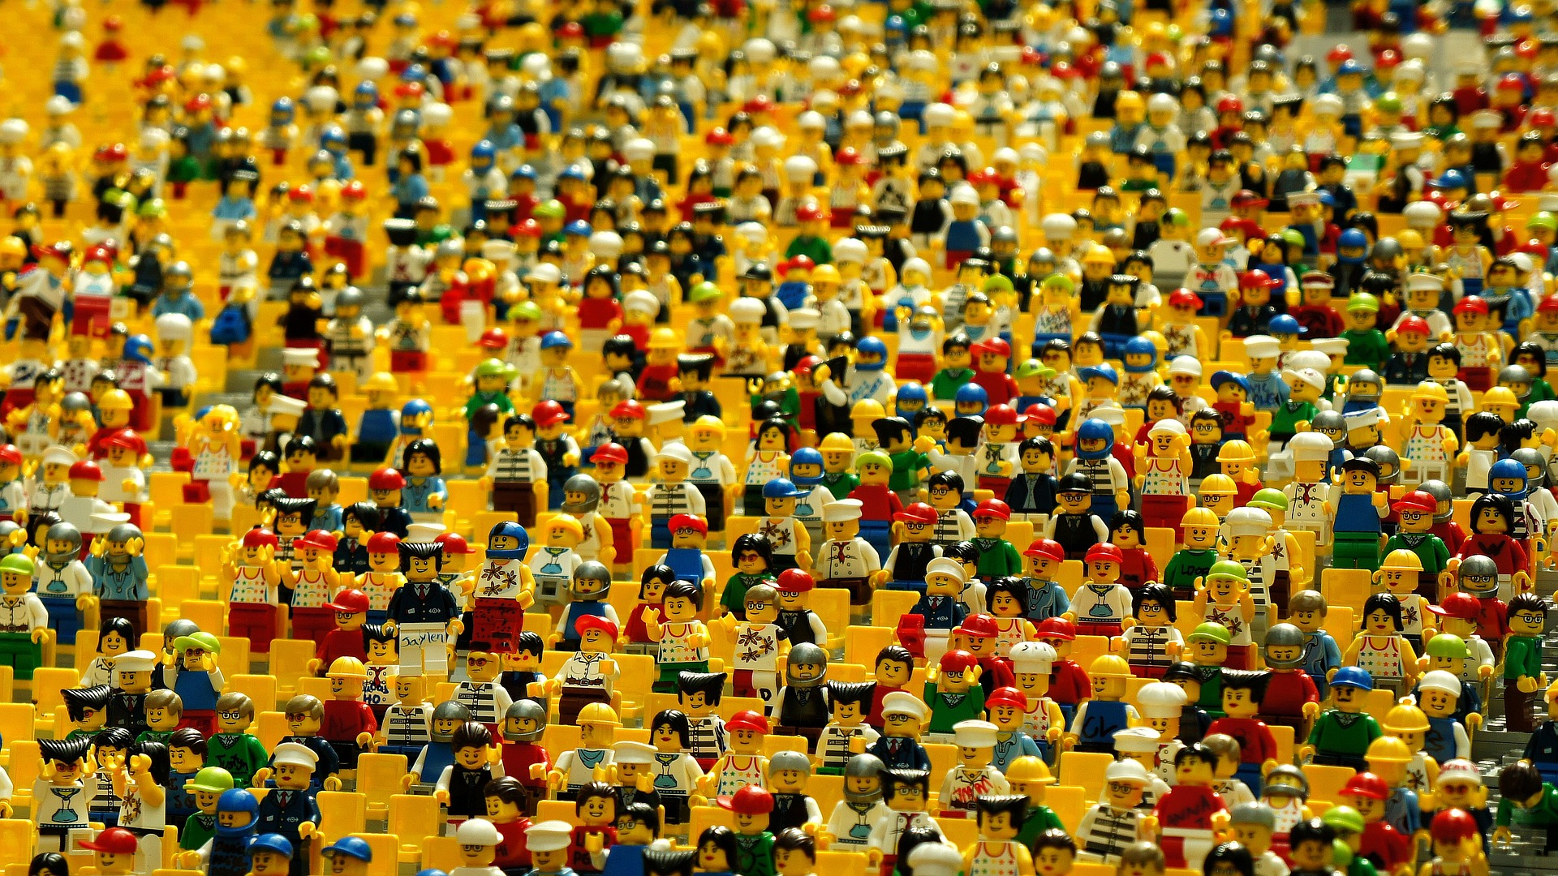
Vad är en människa? - Sammanfattning
 | Vad det är | Vad det inte är
Kropp | Kroppen levandegörs av Guds livsande och blir en människa. | Kroppen är inte en del av människan vid sidan själen och anden.
Själ | Människan är en själ. | Människan har inte en själ.
Död | Döden är medvetandelös. | Döden är inte själens fortlevnad någon annanstans.
Uppståndelse | Kroppens uppståndelse är det kristna hoppet. | Kroppens uppståndelse följer inte efter en tid hos Gud i himlen.
Himmel | Himmelriket är riket från himlen. | Himmelriket är inte riket i himlen.
Helvete | Helvetet Gehenna är evig död. | Helvetet är inte evig plåga.

Slide 3
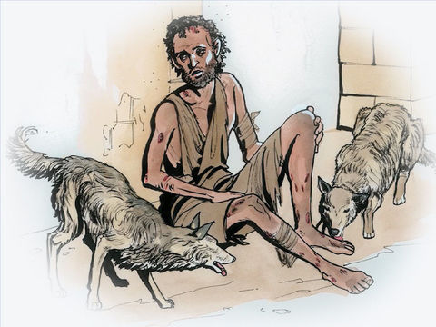
Den rike mannen och Lasarus (Luk 16:19-31)
Det var en rik man som gick klädd i purpur och fint linne... De präster som Jesus talade till. Purpur => Höga män. Linne => Präster. Rik => De hade stulit tionde.
Men vid hans port låg en fattig man som hette Lasarus, full av sår… Jesus tog över som överstepräst. Lasarus (gr) = Eleasar (hebr) som fick ta över vid hans bröders missgärningar.
Så dog den fattige, och han fördes av änglarna till Abrahams sköte (1917)... Jesu korsfästelse. Abrahams sköte: I Abrahams säd [Jesus] ska jordens alla folk bli välsignade. (1 Mos 22:18)
Även den rike dog och blev begravd. I helvetet dödsriket [hades], där han plågades... Prästerskapet upplösning vid templets förstörelse. Prästerna trodde inte på själens odödlighet, utan tolkade Jesus utifrån GT: Ni hånare som härskar… i Jerusalem [de judiska ledarna]. Er pakt med dödsriket ska inte bestå. (Jes 28:14-18) Pakten är sammansvärjningen med den romerska statsmakten bland annat för att få Jesus korsfäst.
Det är satt en stor gapande klyfta mellan oss och er. Sprickan mellan gammaltestamentliga prästerna och Jesus.
Mannen sade: … Jag har fem bröder, och han måste varna dem… Levi (stamfadern för prästerna) hade fem bröder med samma mamma, Lea.
Abraham: Lyssnar de inte till Mose… så låter de sig inte övertygas ens om någon uppstår från de döda. Prästerna hade misskött sitt uppdrag gällande gamla förbundet, och skulle då också missköta nya förbundet.
Purpur på höga män: Hes 23:6.
Fint linne på präster: 2 Mos 39:27-29.
Stulit tionde: Mal 3:8-9.
Eleasar: 3 Mos 10; 4 Mos 20:25-26.
Jesus bar sjukdomar: Matt 8:17.
GOOD NEWS PRODUCTIONS INT.
Notes:
VO: ”Full av sår” är för att Jesus har tagit våra missgärningar.
”Hundarna slickade hans sår” => Hundar=hedningar.
Fint linne på präster: 2 Mos 39:27-29. Purpur på höga män: Hes 23:6. Stulit tionde: Mal 3:8-9. Prästerna kallade ”fader Abraham”: Luk 1:5,67,73.
Eleasar: 3 Mos 10; 4 Mos 20:25-26. Jesus bar sjukdomar: Matt 8:17. Hundarna: Matt 15:24-28.
Problem med traditionell tolkning: Det är inte synd/dygd att vara rik/fattig.

Slide 4
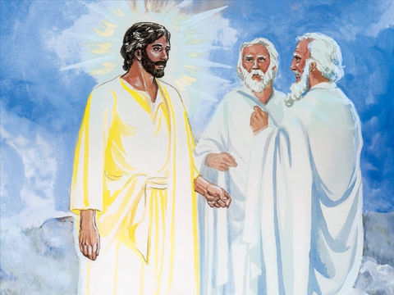
Förklaringsberget
Då förvandlades [Jesus] inför dem: hans ansikte lyste som solen, och hans kläder blev vita som ljuset. Och Mose och Elia visade sig för dem och samtalade med honom. (Matt 17:2-3)
På väg ner från berget befallde Jesus dem: "Berätta inte för någon vad ni sett visionen [horama] förrän Människosonen har uppstått från de döda.” (Matt 17:9)
Apostlarna fick se en vision (”förhandsvisning”) av det kommande Gudsriket.
Tidigare sa Jesus: Några av dem som står här ska inte smaka döden förrän de fått se Människosonen komma i sitt rike. Sex dagar därefter [dvs på den sjunde dagen = sabbat] tog Jesus med sig Petrus, Jakob och… Johannes och förde dem upp på ett högt berg.
Apostlarna fick också se Jesus i Gudsriket.
Det var sabbat som är den profetiska förebilden för Gudsriket.
Lukas har åtta dagar efter de orden (Luk 9:28) eftersom det är skrivet till hedningar.
GOOD NEWS PRODUCTIONS INT.
(Matt 16:28-17:1)
Notes:
VO: Orsaken till att Matt och Luk har olika tidsuppgifter är (sannolikt) att då börjar man grotta i orsaken och förstår att förklaringsberget var på en sabbat.

Slide 5
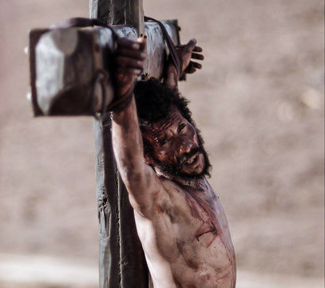
Rövaren på korset (Luk 23:42-43)
"Jesus, tänk på mig när du kommer till ditt rike.”
Översättning 1: "Jag säger dig sanningen: I dag ska du vara med mig i paradiset.”
Översättning 2: "Jag säger dig sanningen i dag: Du ska vara med mig i paradiset.”
Den uppståndne Jesus säger några dagar senare: Rör mig inte, för jag har inte stigit upp till Fadern än. (Joh 20:17)
Märk att rövaren frågar om ”ditt rike”, och Jesus svarar med ”paradiset” som bara används för:
Edens lustgård.
Det kommande gudsriket.
www.LumoProject.com

Slide 6
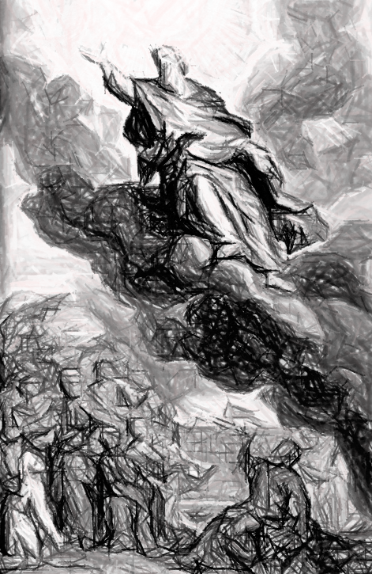
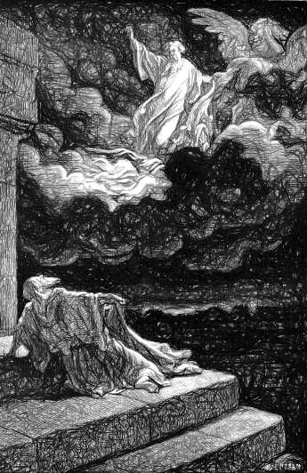
Himmelsfärder?
Henoks hela ålder blev alltså 365 år. Sedan Henok så hade vandrat med Gud fann man honom inte mer, för Gud hade hämtat honom. (1 Mos 5:23-24)
Hebr 11:5: Genom tron blev Henok hämtad utan att möta döden. Gud flyttade undan Henok till ett säkert ställe för att slippa bli dödad.
Att Henok faktiskt dog framgår av Hebr 11:13: I tron dog alla dessa [inklusive Henok] utan att ha fått det som var utlovat.
Elias himmelsfärd var snart efter israelkungen Ahasjas död (2 Kung 1:17-2:18) som var i judakungen Joshafats 18:e regeringsår (2 Kung 3:1). Joshafat regerade i 25 år (1 Kung 22:42), det vill säga 8 år efter himmelsfärden. Han efterträddes av Joram (1 Kung 22:51) som regerade i 8 år (2 Kung 8:17). Joram fick Elias brev 2 år innan sin död (2 Krön 21:12,19), det vill säga då han regerat i 6 år. Tiden mellan himmelsfärden och brevet blir därför 8+6=14 år.
Henok
Skilj mellan skyarna (där molnen finns) och himlen (där Gud finns)
Elia
En vagn av eld med hästar av eld kom… och Elia for… upp till himlen. (2 Kung 2:11)
Då kom profetlärjungarna… till Elisha och sade: ”Vet du att [Gud] ska ta din herre [Elia] ifrån dig i dag, upp över ditt huvud?… Kanske har Herrens Ande lyft upp honom och kastat ner honom på något berg eller i någon dal.” Då sände de i väg de femtio männen, och de sökte efter Elia. (2 Kung 2:3-17)
14 år senare: Det kom ett brev till [Joram] från profeten Elia… (2 Krön 21:12)
Ingen har stigit upp till himlen utom den som kom ner från himlen, Människosonen. (Joh 3:13)
Notes:
Om Herrens Ande skulle rycka bort dig… jag vet inte vart… då skulle [Ahab] döda mig när han inte finner dig. (1Kung 18:12)

Slide 7
Martyrernas själar talar
När Lammet bröt det femte sigillet, såg jag under altaret själarna av dem som hade blivit slaktade för Guds ord [martyrer]. De ropade med stark röst: ”…Hur länge ska det dröja innan du dömer jordens invånare och straffar dem för vårt blod?" (Upp 6:9-10)
Den första martyren var Abel: Kain överföll sin bror [Abel] och dödade honom… Då sade Herren: ”Vad har du gjort? Hör, din brors blod ropar till mig från marken! (1 Mos 4:8-10)
Själar som ropar (Upp) är detsamma som blod som ropar (1 Mos) eftersom kroppens själ [nefesh] är i blodet. (3 Mos 17:11, ”liv” i SFB)
Ropandet från blod måste vara en metafor ⇨ Ropande från själar är en metafor.
Själarna ropar från ”under altaret” ⇨ Under GT rann offerdjurens blod under altaret, och nu rinner martyrernas blod här. De har ju också ”blivit slaktade”.

Slide 8
Övriga bibelställen
I Anden gick [Jesus] och förkunnade sin seger för andarna i fängelset. (1 Pet 3:19) ⇨ Efter uppståndelsen proklamerar Jesus sin seger för fallna änglar: De änglar som… övergav sin rätta hemvist, dem håller [Herren] i förvar i mörker med eviga bojor till den stora dagens dom. (Jud 1:6)
Gud har sagt: Jag är Abrahams Gud... Han är inte de dödas Gud, utan de levandes. (Matt 22:31) ⇨ ”De levande” är en kategori människor, troende som Gud betraktar som levande.
Det finns både himmelska kroppar och jordiska kroppar. (1 Kor 15:40) ⇨ En himmelsk kropp är en jordisk kropp som blivit förvandlad av Guds Ande.
Vi… skulle hellre flytta bort från kroppen och vara hemma hos Herren. (2 Kor 5:8) ⇨ Sammanhanget är uppståndelsen, inte döden. ”Kroppen” är Jesu kropp, dvs församlingen.
Jag vet en man i Kristus som för fjorton år sedan blev uppryckt ända till tredje himlen. (2 Kor 12:2) ⇨ I versen före talar Paulus om ”syner och uppenbarelser från Herren”.
Notes:
VO: Förklara vad 3:e himlen är utifrån 2 Pet 3
Med hjälp av ett medium möter Saul Samuels ande (1 Sam 28) ⇨ En demon säger sig vara Samuel.

Slide 9
Plåga i evigheters evigheter?
1a) Om någon tillber vilddjuret och dess bild och tar emot märket på sin panna eller hand, 1b) då ska han själv få dricka av Guds vredes vin som oblandat hälls i Guds vredes bägare. Han ska plågas i eld och svavel 3a) inför de heliga änglarna och 3b) inför Lammet. 4) Röken från deras plåga stiger i 5) evigheters evighet. De 2a) har ingen ro vare sig dag eller natt, de som 2b) tillber vilddjuret och dess bild och som tar emot märket med dess namn. (Upp 14:9-11)
Det handlar bara om dem som tillber vilddjuret och tar hans märke.
De som tillber (presens) har (presens) ingen ro. ⇨ Plågan och tillbedjan är samtidiga ⇨ Vi är i vedermödans andra halva (jämför vredesskålarna).
Plågan sker inför änglarna och Lammet. ⇨ Inget helvete.
Det är inte plågan som är evig, utan röken från plågan. ⇨ Det finns ingen återvändo längre:
Sodom och Gomorra fick också sitt straff i evig eld (Jud 1:7).
Röken från Babylon stiger också i evigheters evighet (Upp 19:3) trots att staden faller på en enda timme (Upp 18:19) så att man aldrig mer ska finna den (Upp 18:21).
”Evig” betyder ”så långt vi kan se”. ”Evigheternas evighet” är en hyperbol, en retorisk överdrift för att framföra en poäng.
Det handlar alltså om en viss plåga (vredesskålarna) under en viss tid (vedermödan) för vissa människor (med vilddjurets märke) för en viss synd (tillbedjan av vilddjuret).
Notes:
VO: Stället är tillräckligt svårt att förstå även utan att blanda in hedniska koncept med en evig plåga i ett helvete.

Slide 10
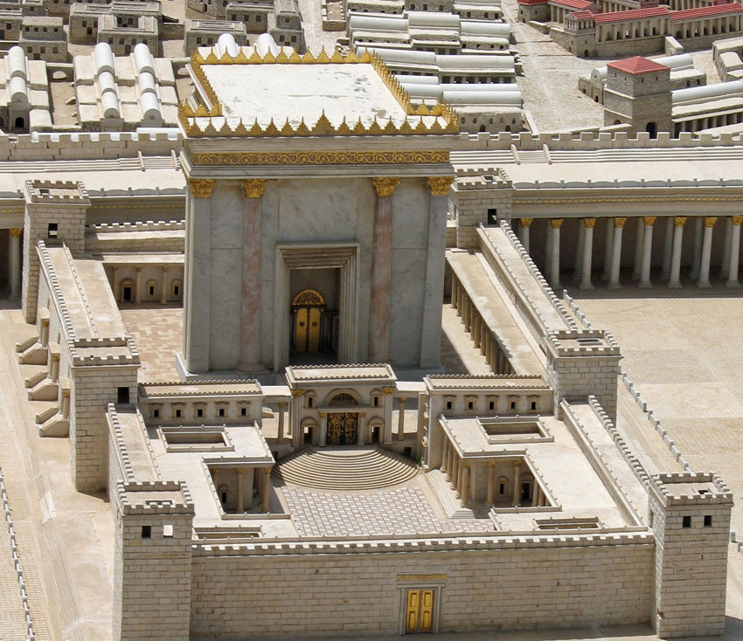
I min Fars hus finns många rum…
I 2) min Fars hus finns 2a) många rum. Om det inte vore så, skulle jag då ha sagt er att 1a) jag går bort för att 2b) bereda plats för er? Och om jag nu går bort och bereder plats för er, så ska 1b) jag komma tillbaka och hämta er till mig, för att ni ska vara där jag är. (Joh 14:2-3)
Jesus ”går bort” och ”kommer tillbaka” ⇨ Korsfästelse/uppståndelse, inte himmelsfärd/återkomst:
Korsfästelsen: Jesus svarade [Petrus]: Dit jag går kan du inte följa mig nu. Men längre fram ska du få följa mig. Petrus frågade: Varför kan jag inte följa dig nu? Jag ska ge mitt liv för dig. (Joh 13:36-37)
Uppståndelsen: En kort tid och ni ser mig inte längre, ännu en kort tid och ni kommer att se mig… Ni kommer att sörja, men er sorg ska vändas i glädje. (Joh 16:16-20)
”Min Fars hus” är alltid templet i Bibeln (ex Joh 2:16), aldrig himlen:
De ”många rummen” är prästbostäderna runt templet.
Jesus bereder plats för apostlarna i det nya templet i Gudsriket (Hes 40:44-46). De är ju de nya prästerna enligt 1 Pet 2:9.
James Emery
Notes:
VO: ”Min fars hus” kan användas för tabernaklet också.
Jesus var i himlen omedelbart efter uppståndelsen:
”Han gick in i det allra heligaste… inte med bockars och kalvars blod utan med sitt eget blod.” (Heb 9:12)
”Jesus sade till [Maria vid graven]: Rör mig inte, för jag har inte stigit upp till Fadern än.” (Joh 20:17)

Slide 11
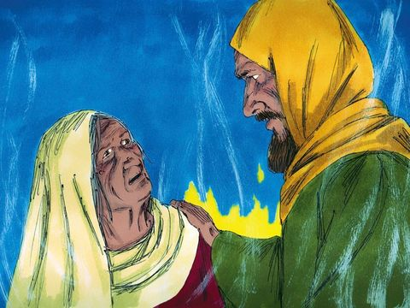
Saul möter Samuels ande
Då sade Saul…: 1) Sök upp en andebesvärjerska åt mig… ”Spå mig 2) genom anden… och mana fram Samuel åt mig.”… 4a) Vad är det du ser? Kvinnan svarade: ”Jag ser 3) ett gudaväsen [elohim] komma upp ur jorden…. Det är en gammal man som kommer upp, insvept i en mantel.” 4b) Då förstod Saul att det var Samuel… 5) Samuel sade: ”Varför har du stört mig…?” Saul svarade:… ”6) Gud… svarar mig inte mer, varken genom profeter eller drömmar. Därför har jag kallat på dig, för att du ska låta mig veta vad jag ska göra.” (1 Sam 28:7-15)
Det var förbjudet att söka råd hos döda (5 Mos 18:10-12), så Samuel skulle aldrig svara på en sådan ”inbjudan”.
Saul bad uttryckligen att få hjälp av en ande ⇨ Demonisk aktivitet.
Kvinnan såg en elohim, en avgud (eller Gud) som är en ond ande eller demon (enligt 3 Mos 17:7 & Upp 9:20).
Bara kvinnan såg den onde anden. Saul trodde det var Samuel utifrån hennes beskrivning.
Det står ”Samuel sade…”, men Samuelsboken är ingen teologisk bok utan en krönika, ett officiellt statsdokument skrivet ur ett observatörsperspektiv.
Gud hade slutat svara genom levande profter, varför skulle Han då göra det genom döda?
Saul dog för att ha rådfrågat en andebesvärjerska (1 Krön 10:13).
Det var alltså inte Samuel som talade, utan en demon ute för att bedra.
www.freebibleimages.org
Notes:
Avgud = Ond ande även i 5 Mos 32:17 & 1 Kor 10:21-22.

